Slide 1
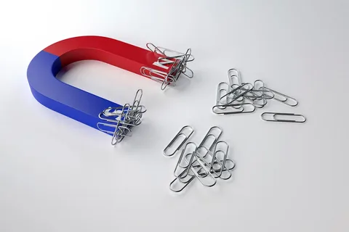
Организация познавательно-исследовательской деятельности дошкольников в проекте «Чудесные свойства магнита»
Лымарь С.В.,
воспитатель подготовительной группы «Радуга»
МАДОУ №208

Slide 2
Приказ Министерства просвещения Российской Федерации от 25.11.2022 № 1028 «Об утверждении федеральной образовательной программы дошкольного образования»
П. 2.2.Формы, способы, методы и средства реализации Программы в дошкольном возрасте (3 года - 8 лет):
- игровая деятельность (сюжетно-ролевая, театрализованная, режиссерская, строительно-конструктивная, дидактическая, подвижная и другие);
- познавательно-исследовательская деятельность и экспериментирование;
- речевая деятельность (слушание речи взрослого и сверстников, активная диалогическая и монологическая речь) и др.

Slide 3
Проектная деятельность
- развивает логику дошкольников, креативность, социальные навыки и самостоятельность
- способствует формированию у детей уверенности в себе, умения работы в коллективе, а также развитию их творческого потенциала
- формирует ключевые компетенции, необходимые детям для успешного обучения в школе и их дальнейшей жизни

Slide 4
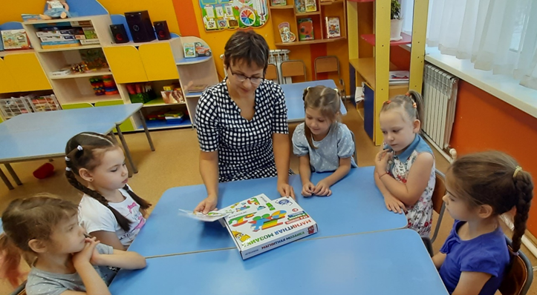
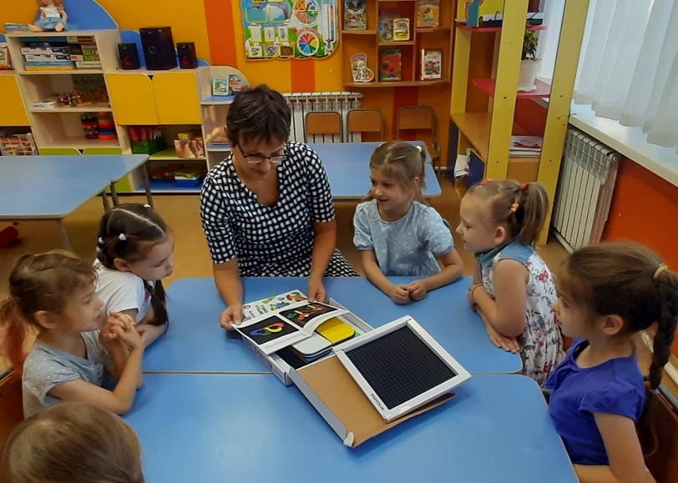
Актуальность проекта

Slide 5
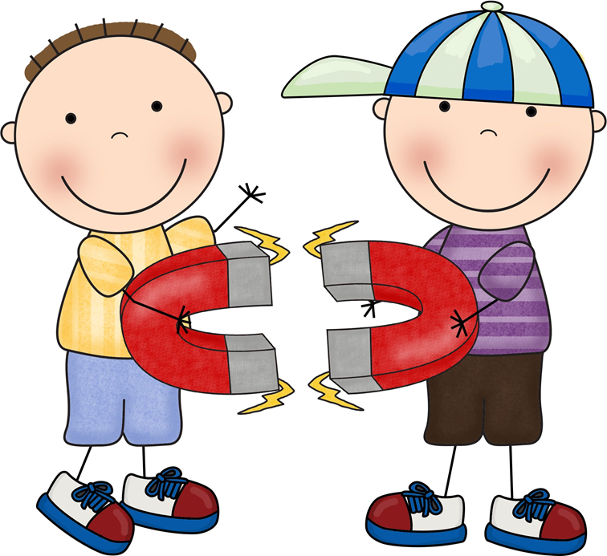
Паспорт проекта
Вид проекта: Познавательно - исследовательский
Продолжительность: длительный.
Участники: воспитанники подготовительной группы, воспитатель, родители.
Возраст детей: 6 -7 лет
Форма проведения: групповая.

Slide 6
Цель проекта
Развитие познавательных и исследовательских способностей детей через знакомство со свойствами магнита
Задачи проекта:
- формировать представления о магните и его свойствах
- расширять собственный познавательный опыт в обобщённом виде с помощью наглядных средств: схем, символов.
- стимулировать самостоятельное формулирование выводов.
- способствовать умению применять знания и умения, полученные в исследовательской и познавательной деятельности, на практике и в самостоятельной активной деятельности.
- отражать знания, полученные опытным путем в различных видах деятельности (изобразительной, театрализованной, игровой).

Slide 7
Этапы проведения проекта:
1.Подготовительный этап:
-Разработка перспективного плана работы с детьми
-Подбор методической литературы по теме
-Подбор энциклопедической литературы, видеоматериалов на тему «Магнит»
-Подбор стихов, рассказов, сказок, легенд о магнитах
-Подбор иллюстраций, картин по теме
-Подготовка дидактического и практического материала
-Подбор игр с магнитами
-Оформление уголка экспериментирования

Slide 8
2. Основной этап
Период | Тема | Совместная деятельность
1 неделя | Знакомство с магнитом | Легенда «Происхождение магнита» Просмотр мультфильмов «Смешарики», «Фиксики», «Лунтик» Рассматривание иллюстраций в детской энциклопедии Разучивание стихотворения Олеси Емельяновой «Магнит»
2 неделя | Знакомство со свойствами магнитов | 1. Полюса магнита 2. Все ли притягивает магнит Силы магнита (через песок, крупу, стекло, вода, на расстоянии) Познавательная беседа «Земной магнетизм»

Slide 9
3 неделя | Применение магнита Игры с магнитами | Беседы «Магниты и медицина» «Магниты в технике» Поисковая деятельность «Металлические предметы в нашей группе, на участке, дома» Магнитный конструктор Магнитная мозаика
4 неделя | Магнит и творчество Фокусы с магнитами | Изготовление магнитного театра и настольных игр Придумывание и проведение фокусов

Slide 10
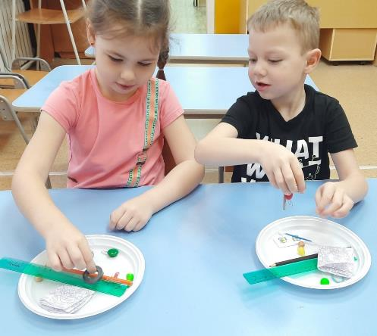
Выяснили, что магнит притягивает только металлические предметы

Slide 11
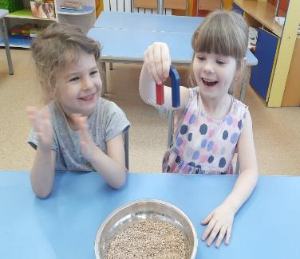
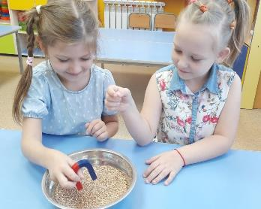
Оказывается, сила магнита действует через крупу «Поможем Золушке»

Slide 12
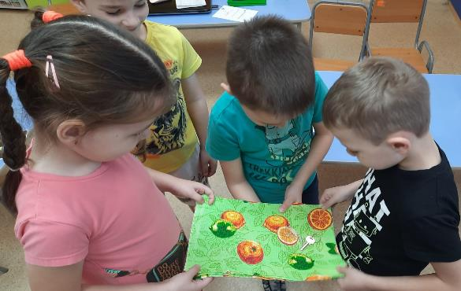
действует ли магнит через ткань?

Slide 13
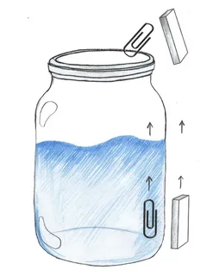
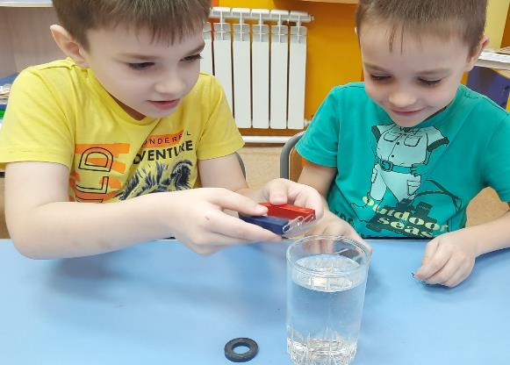
Действует ли магнит через стекло и воду?

Slide 14
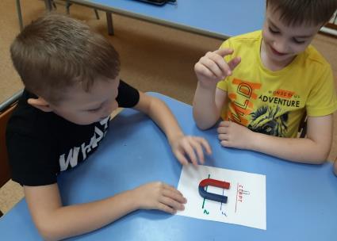
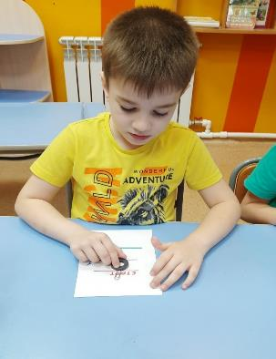
сила магнита действует на металлические предметы на расстоянии

Slide 15
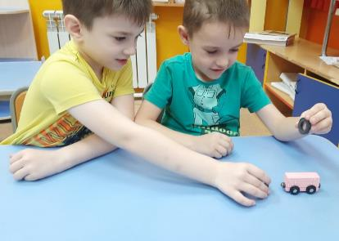
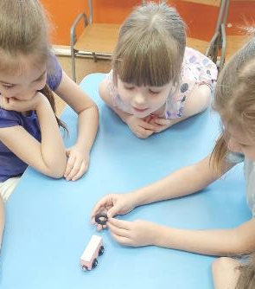
Притягивает - отталкивает

Slide 16
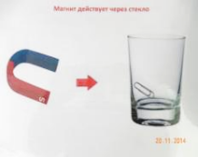
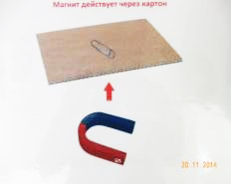
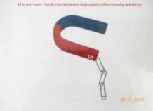
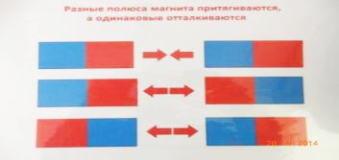
Во время проведения опытов использовали схемы:

Slide 17
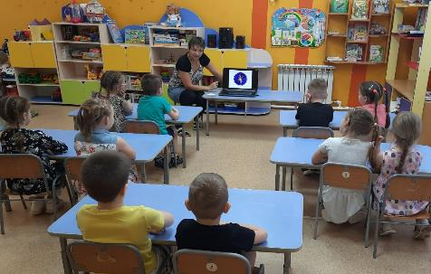
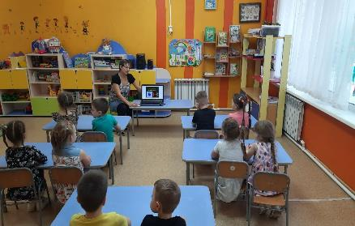
Беседа «Земной магнетизм»

Slide 18
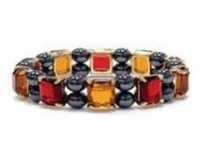
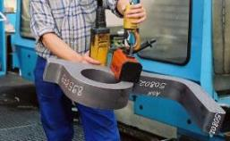
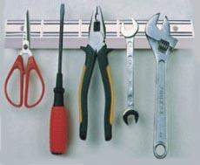
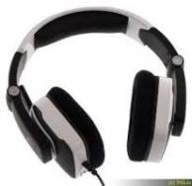
Применение магнита в быту,
технике, медицине

Slide 19
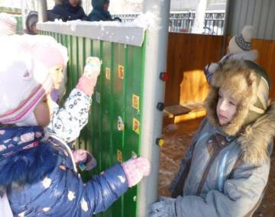
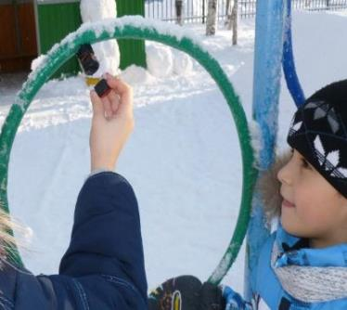
На прогулке мы искали объекты, которые притягивают магнит… И нашли…

Slide 20
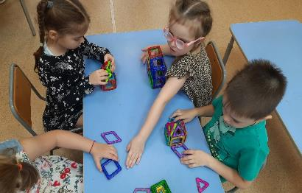
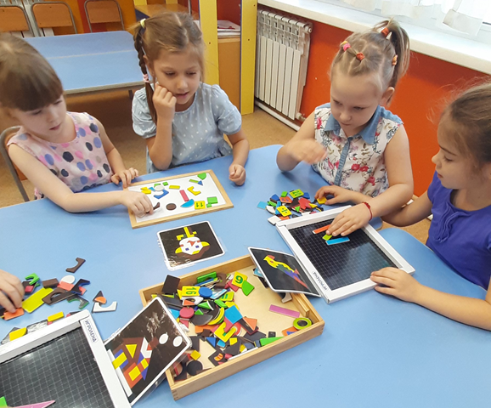
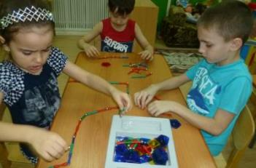
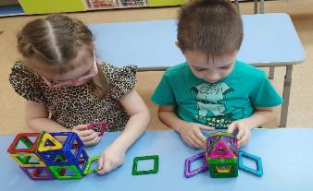
В группе мы с удовольствием играем с магнитным конструктором

Slide 21
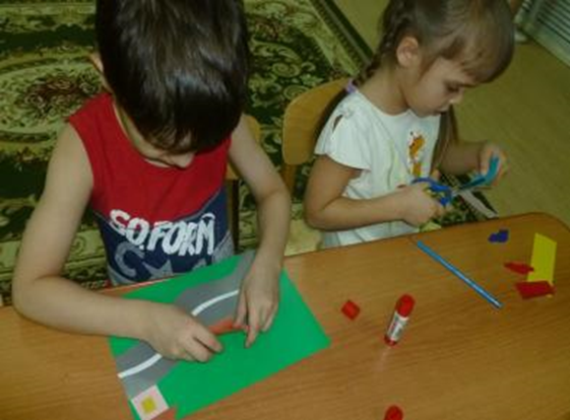
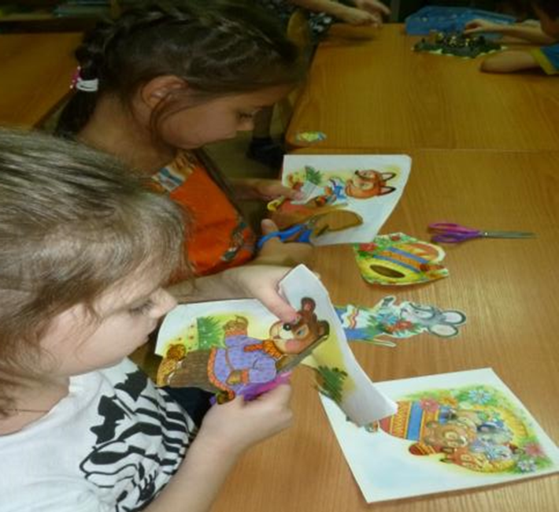
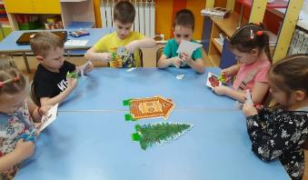
«Магнитное» творчество

Slide 22
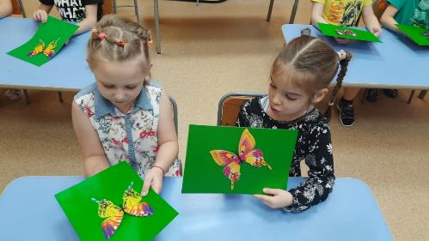
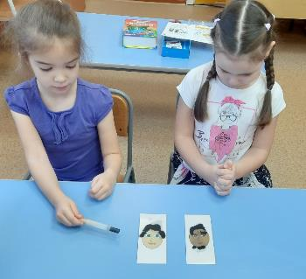
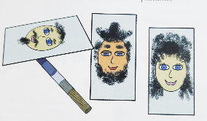
магнитные фокусы

Slide 23
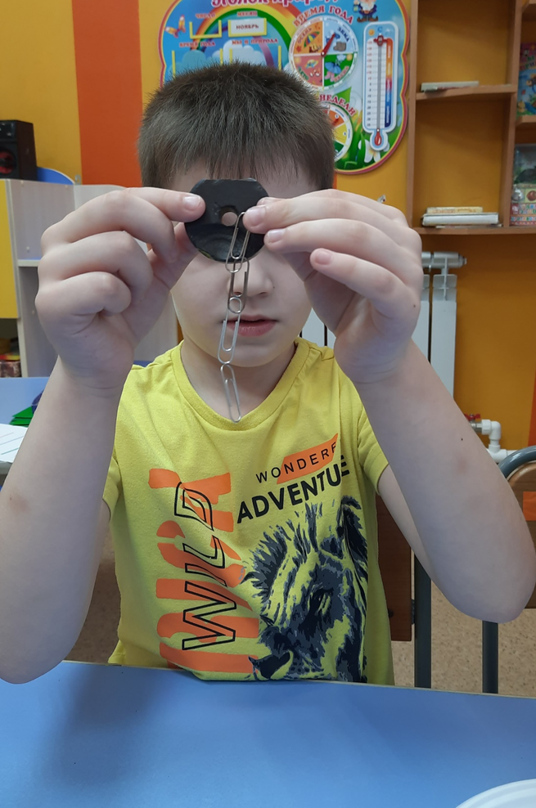
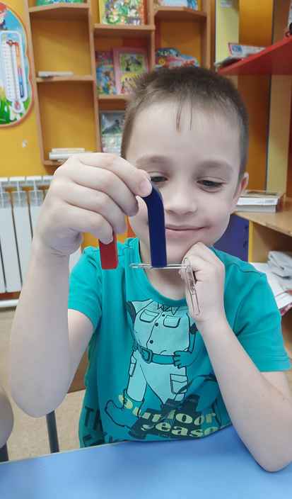
И ещЁ фокусы

Slide 24
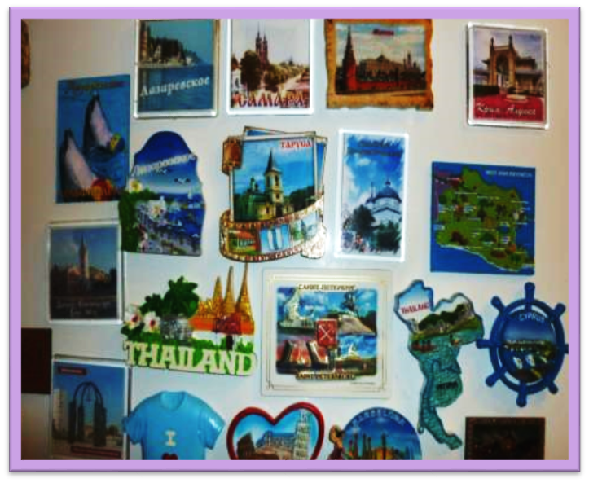
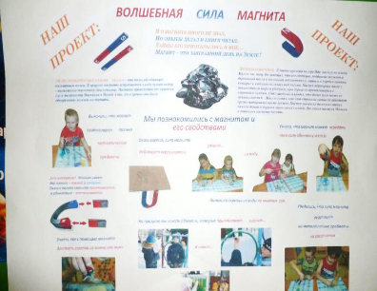
3. Заключительный этап

Slide 25
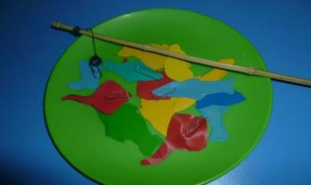
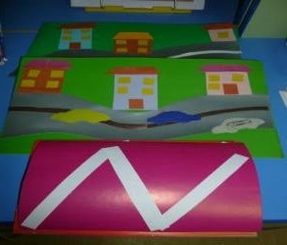
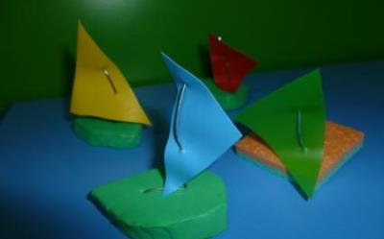
НАСТОЛЬНЫЕ ИГРЫ

Slide 26
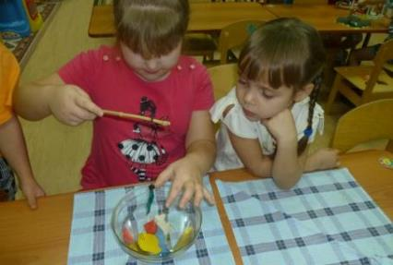
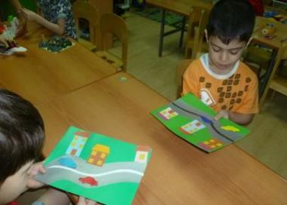

Slide 27
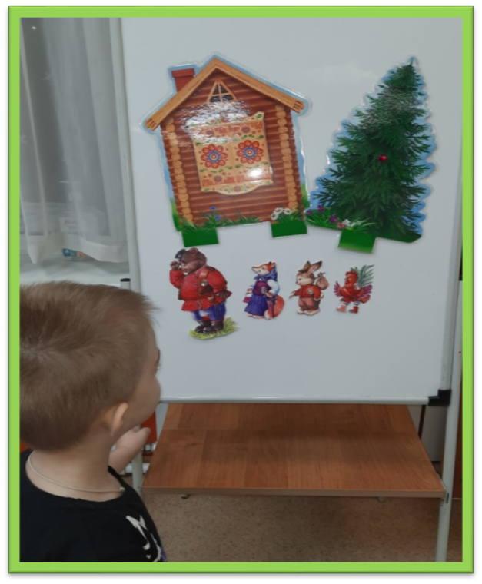
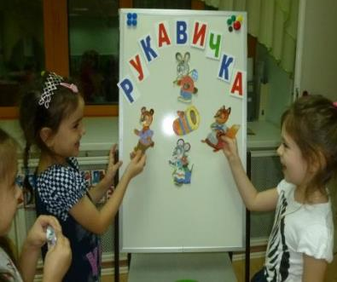
магнитный театр

Slide 28
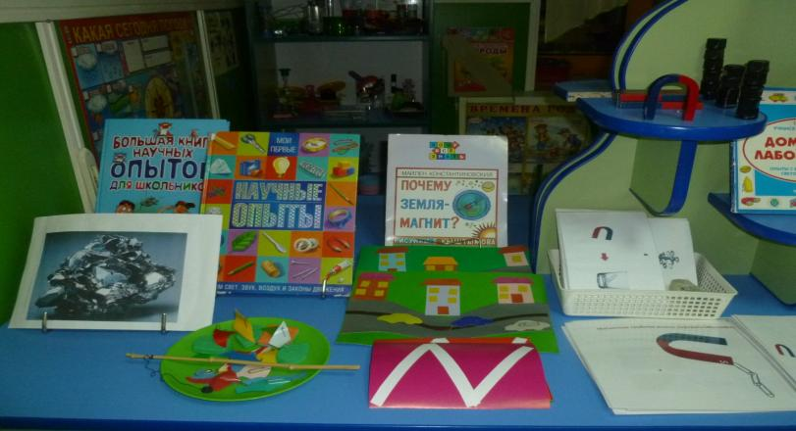
пополнили нашу «научную лабораторию»

Slide 29
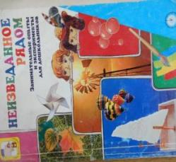
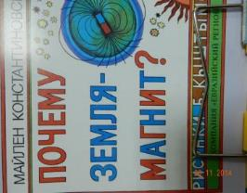
Используемая литература

Slide 30
спасибо за внимание

